Slide 1
开源湖仓管理系统-Amoro
陈政羽 Amoro 社区贡献者
& Apache Flink / Streampark 贡献者
开源：川流不息、山海相映

Slide 2
目录
CONTENTS
01
项目介绍
02
核心功能 & 案例介绍
03
社区规划
2023 第八届中国开源年会
开源：川流不息、山海相映

Slide 3
项目介绍
2023 第八届中国开源年会
开源：川流不息、山海相映

Slide 4
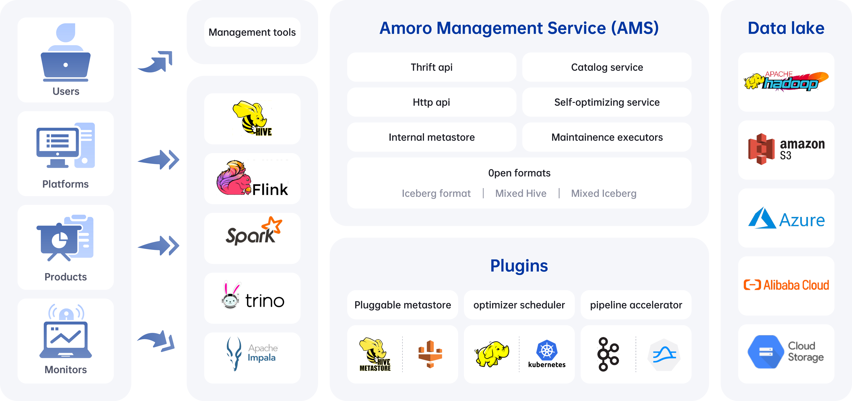
Amoro是什么？
Amoro 是一个基于开放数据湖格式构建的 Lakehouse 管理系统。Amoro 与 Flink、Spark 和 Trino 等计算引擎一起，为 Lakehouse 带来可插拔的自我管理的功能，提供开箱即用的数据仓库体验，并帮助数据平台或产品轻松构建具备基础设施解耦、流批一体和云原生特性的 Lakehouse 架构。

Slide 5
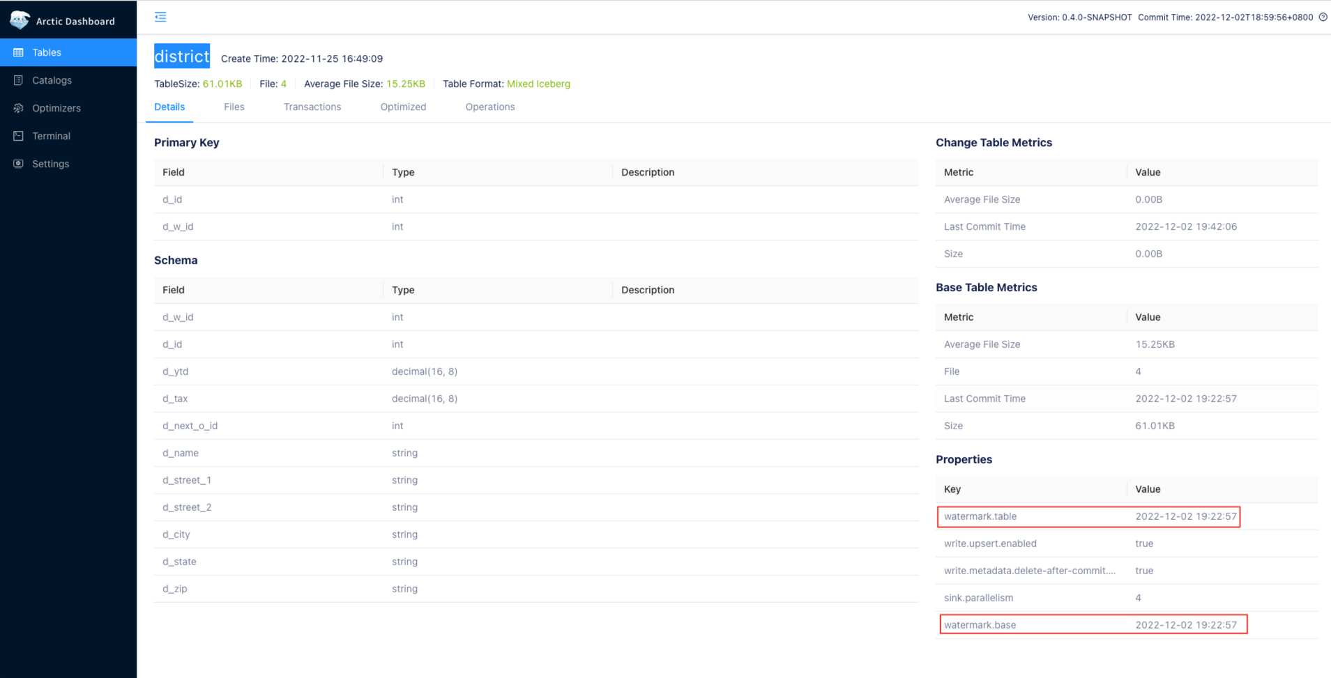
Amoro是什么？
这里我们借鉴了数据库管理系统的叫法，可能很多同学乍一听会觉得管理系统会类似于实时计算、离线开发一类的工具平台（如StreamPark），这里我稍稍做个澄清：Amoro 作为管理系统，其目标是将一些流程向用户屏蔽，交给用户一个黑盒，他的定位更多是一个基础软件，所以 Amoro 的 MS 类似于 DBMS 中的 MS，我们经常讲一句话：build a box for lakehouse。

Slide 6
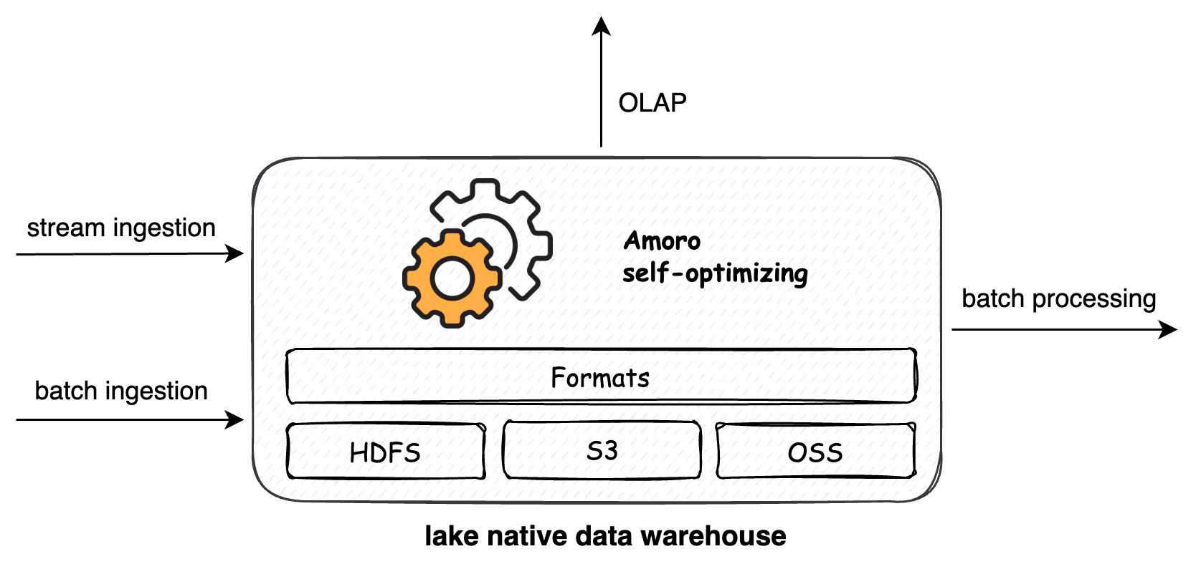
能给大家带来什么价值？
业务希望用一套数据湖技术栈，同时做离线数仓和实时数仓，数据可能实时摄取，也可能离线写入。既想要数据湖的低成本，高弹性，可以使用成套的数据湖工具（大数据平台），也可以有传统数据库和数仓黑盒使用的体验，业务只管使用数据，我们将这种场景命名为湖原生数仓，湖是新型的数据湖 format，能够为业务带来 ACID，流批统一等特性，数仓强调开箱即用，自管理和自优化的能力，我们希望通过 Amoro 结合数据湖 format 实现湖原生数仓的愿景。

Slide 7
核心功能 &
案例介绍
2023 第八届中国开源年会
开源：川流不息、山海相映

Slide 8
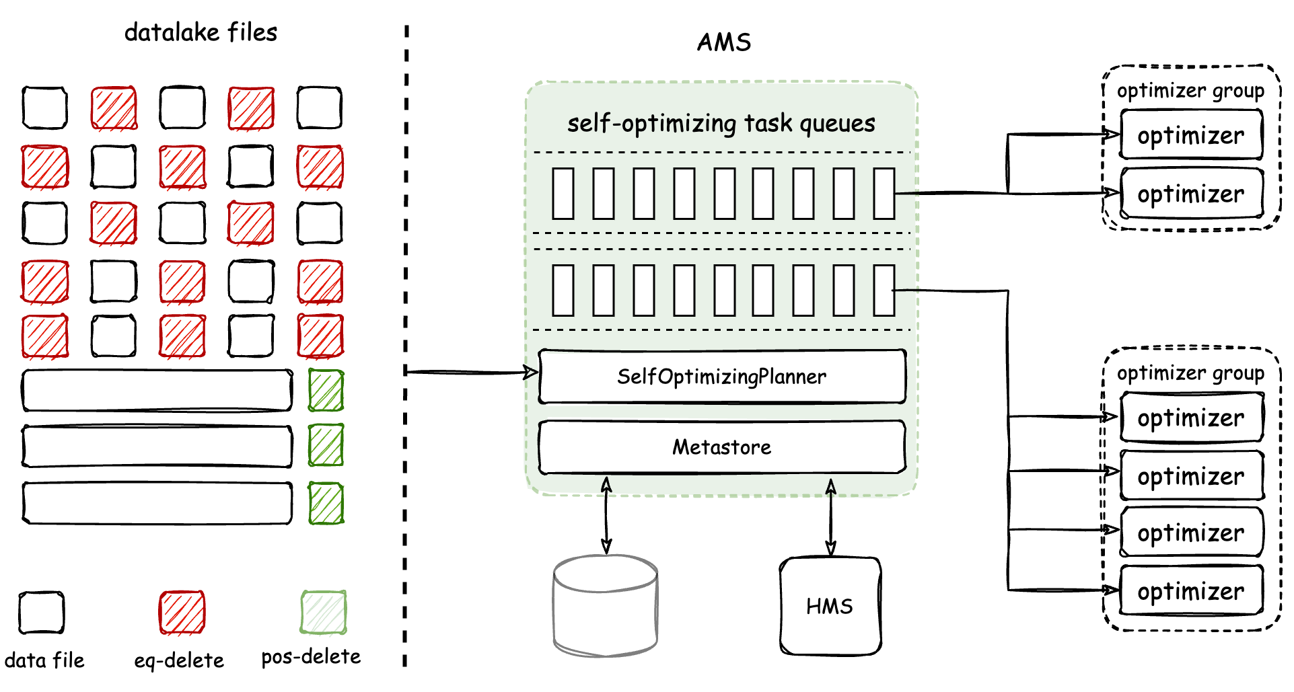
Self-optimizing 架构
Amoro 提供表自动优化功能，其中 Optimizer 是负责执行自我优化任务的组件。它是由 AMS 管理的常驻进程。AMS 负责检测和规划表的自优化任务，然后调度到 optimizer 实时分布式执行。最后，AMS负责提交优化结果。Amoro通过 optimizer group 实现优化器的物理隔离。
Amoro自我优化的核心特点是：
自动化、异步、透明——后台持续检测文件变化，异步分布式执行优化任务，对用户透明且不易察觉
资源隔离和共享——允许表级别的资源隔离和共享，以及设置资源配额
灵活可扩展的部署——优化器支持多种部署方式，方便扩展

Slide 9
Self-optimizing 策略
频繁的对表里的文件进行优化会消耗过多的资源，而如果不及时进行文件优化又会造成表上查询性能的下降。Major 优化和Minor 优化的设计灵感来自于JVM的Generational Garbage Collection算法。两者优化的执行逻辑是一致的，都涉及到文件压缩、重复数据删除、从易写格式到易读格式的转换。为了权衡资源开销与查询性能，Amoro 将文件优化任务进行了进一步的细分。Amoro 将表中的文件按照大小分为了两类：
Fragment File：碎片文件，默认配置下小于 16 MB 的文件，此类文件需要及时得合并成更大的文件，以提升读取性能
Segment File：默认配置下大于 16MB 的文件，此类文件已经具备一定的大小，但还不到理想的 128MB。
自动优化类型 | 定义 | 目标 | 任务大小 | 调度频率
minor | 在 Fragment File 上的优化任务。 | 降低文件碎片，将写友好的文件转换为读友好的文件。 | 较小（比如 16MB） | 非常频繁（比如每5分钟一次）
major | 在 Segment File 上的优化任务。 | 将文件大小推进到目标大小，并减少冗余数据。 | 中等（比如128MB） | 较频繁（比如每1小时一次）
full | 表或者分区内所有文件上的优化任务。 | 将所有文件全局排序后重写。 | 取决于表或分区的大小 | 不频繁（比如每天一次）

Slide 10
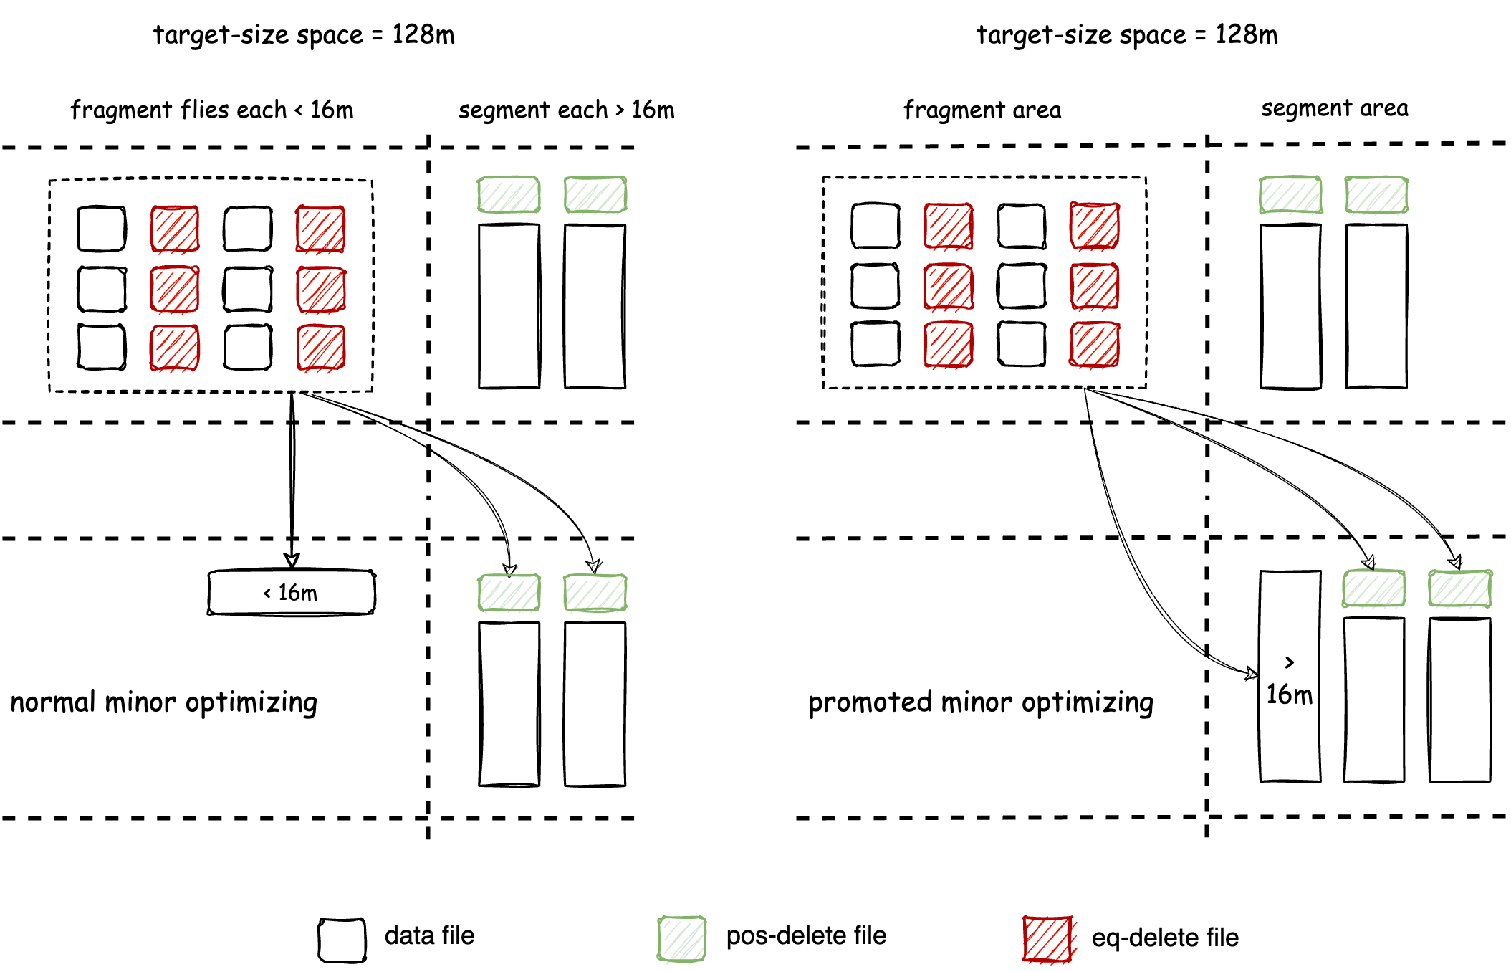
Minor optimizing
Minor optimizing 的目标是缓解读放大问题，这需要完成两类任务：
尽快得将 fragment file 合并为 segment file
将写友好的文件转换为读友好的文件，如将 Iceberg equality delete file 转换为 positional delete file.

Slide 11
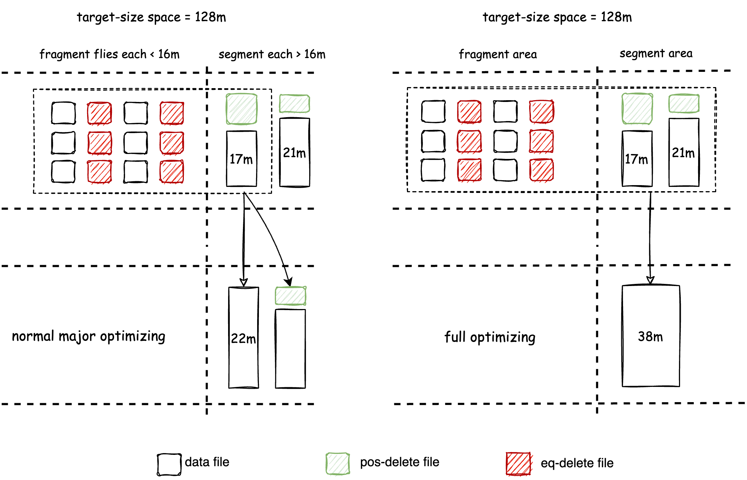
Major optimizing
现阶段，读取性能问题不再是由小文件大小和文件格式带来的读放大问题引起的。相反，这是由于存在过多的冗余数据，需要在读时合并期间进行合并和清理。为了解决这个问题，Amoro 引入了 major optimizing，通过合并 segment 文件来清理冗余数据，并将其数量控制在有利于读取的水平。Minor optimizing 已经进行了多轮重复数据删除，major optimizing 不需要频繁执行，以避免出现写放大问题。此外，full optimizing 将目标空间中的所有文件排序并合并为理想大小。

Slide 12
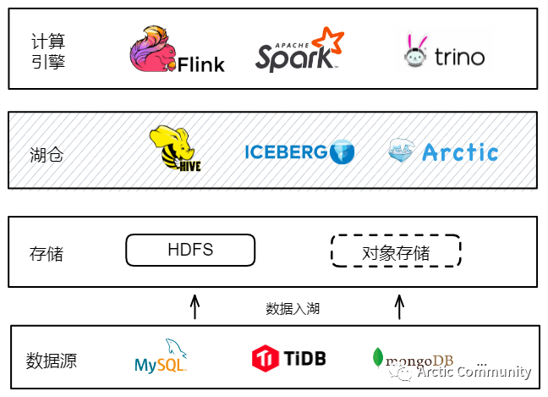
企查查-表自动优化 生产实践
在写入数据的过程中，可能会出现两种放大：读放大和写放大：
读放大——如果写入过程中产生过多的碎片文件，或者删除和插入文件的映射过多（这可能是 Iceberg v2 格式用户熟悉的问题），优化无法保持随着碎片文件生成的速度的增加，它会显着降低读取性能。
写放大——频繁调度优化会导致频繁压缩和重写现有文件，造成CPU/IO/Memory的资源竞争和浪费，减慢优化速度，进一步加剧读放大。
在企查查使用Amoro中，Iceberg 已经上线 200+ V2 表。最大单表为 1TB 左右，总的数据 4TB+。使用Flink引擎（Self-optimizing）配置 20 并发，TaskManager 内存为 8G，slots 配置为 1，Optimizer 占用总的资源为 160G。Amoro 可以保持每张表的小文件数（＜16M）小于12，删除文件大小小于 64M 的状态。通过表自动优化后，在实时更新业务场景下，普通查询能秒级响应，一般复杂查询分钟级响应

Slide 13
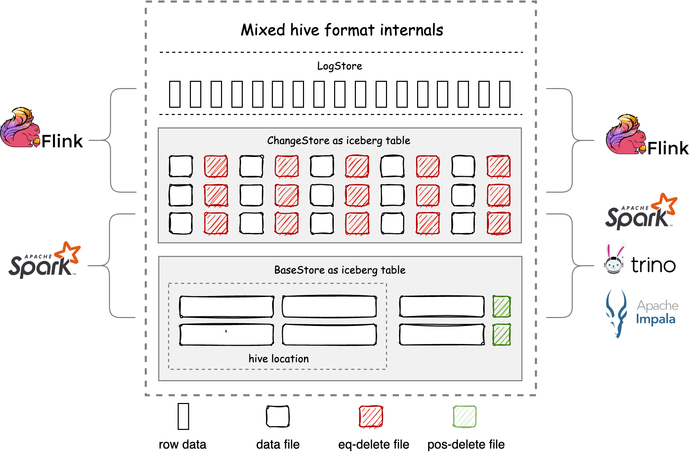
Mixed Format - 混合表格式介绍
Mixed-Iceberg Format 由3部分组成：
LogStore: 可选的实时数据的秒级缓冲层。一般为 Kafka 这类消息队列上的一个 topic，在实时 pipeline 构建中用来提秒级延迟数据的读取能力。
ChangeStore: 实时数据的存储层。为一张单独的 Iceberg 表，实时的 CDC 数据会以 append 的形式写入以提供最高效的写入能力。可以用来进行数据分析，同时也能为下游实时 pipleline 任务提供分钟级延迟的流式数据。
BaseStore: 存量数据的存储层。为一张单独的 Iceberg 表，ChangeStore 中的数据定期会通过 optimizing 任务去重后重写入 BaseStore。通常用来进行表上的数据分析。
Mixed-Hive Format 的结构与 Mixed-Iceberg Format 类似，只是 BaseStore 换成了已经存在的 Hive 表，这样就能帮助已有的 Hive 表快速升级成一张新型的数据湖表，提供更强大的流批统一的读写能力。

Slide 14
Mixed Format - 上海钢联生产实践
1.提供增强的 upsert 能力
借助 Amoro Mixed Iceberg 有主键表，既支持了 ODS 层的 upsert，也支持增量消费 CDC 数据，继续构建下游的表；尤其是还可以通过 Log Store 将数据写入 Kafka，给下游提供毫秒级延迟的数据，避免数据流经多个层级后延迟不断叠加。
2.开箱即用的数据优化能力
AMS 服务提供了开箱即用的自动合并文件、过期文件、孤儿文件清理等能力，这些功能在之前使用 Iceberg 时都需要通过定时任务执行；尤其是持续自动合并文件的能力，解决了之前定期调度批任务出现 OOM 的问题；在 Amoro 页面上启动和停止合并任务，也方便了我们对合并资源的管理和维护。
3.提升数据时效性
借助 MOR（Merge-On-Read）能力，通过 Trino 引擎可以查询到延迟为分钟级别的数据，可以满足实时报表、质检的需求；另外借助持续的文件合并，可以将 MOR 查询耗时控制在合理的水平，不会因为小文件持续增加，对查询性能产生影响。

Slide 15
总结
Amoro 定位是建立在 Apache Iceberg、Pamion等 这类开源数据湖表格式上的湖仓管理系统，它通过 Self-optimizing、Multiple formats 等技术帮助用户基于数据湖快速构建出湖原生数仓、流式 pipeline 建设、云原生数仓等场景的一款产品

Slide 16
社区规划
2023 第八届中国开源年会
开源：川流不息、山海相映

Slide 17
社区RoadMap -- 0.6
Flink 1.17/1.16 支持，完善相关单元测试
Apache Pamion 数据湖支持
Amoro K8S 相关支持
支持S3相关协议
Iceberg 分区过期功能
打通Apache StreamPark相关功能
正在推进Apache孵化相关事项

Slide 18
社区寄语
Amoro 社区成立一年以来，已有20+ 个来自不同企业的开发者参与贡献，产生了 10+ 个生产用户案例。如果你刚好需要 Amoro 提供的能力，或者想参与到一个湖仓项目的开源开发中来，或者只是单纯对数据湖、湖仓一体这个方向感兴趣，我们都非常欢迎你加入 Amoro 社区。
最后再次欢迎大家试用 Amoro 0.5.0，不仅有社区 Mentor 一对一解答试用过程中遇到的问题，我们还为每位参与试用的小伙伴准备了社区周边小礼品。欢迎👏添加小助手了解更多详细信息

Slide 19
THANK YOU
欢迎各位关注开源社区相关信息
扫码添加Amror社区
2023 第八届中国开源年会
开源：川流不息、山海相映

